Slide 1
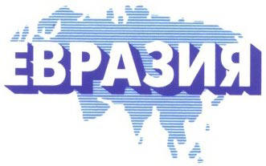
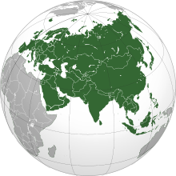
Окружающий мир, 4 класс
Марченко Е.В.
МОУ СОШ №3
Г. Красный Сулин
Ростовская обл.

Slide 2
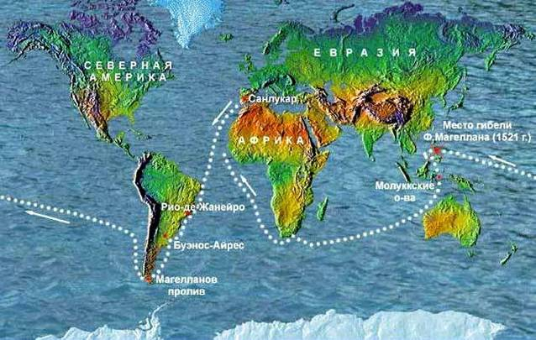
Материк – обширное пространство суши, омываемое морями и океанами

Slide 3
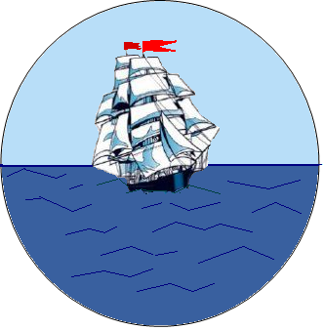
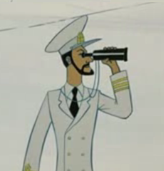
Экспедиция – группа лиц, отправляющихся в поездку с целью исследовательской деятельности

Slide 4
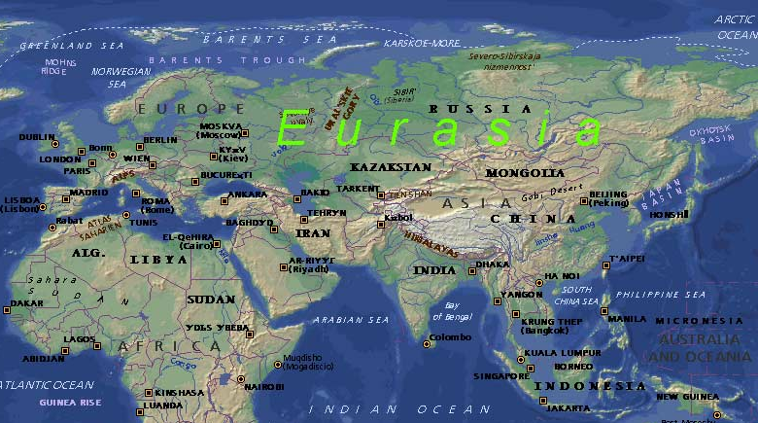

Евразия
—
величайший
материк на Земле. Она
занимает 1/3 всей суши
.
Площадь Евразии равна
53,4 млн. км2.
Образуют
ее две части света
—
Европа
и
Азия
.
Линию границы между Европой и Азией чаще всего проводят по восточным склонам
Уральских гор
Названия Европа и Азия происходят от финикийских слов «ереб» - закат и «асу» - восход

Slide 5
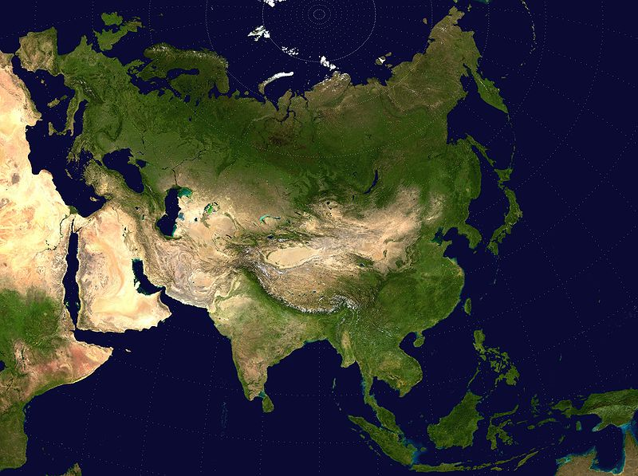
Евразия (фото из космоса)

Slide 6
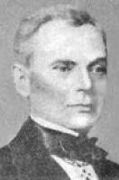
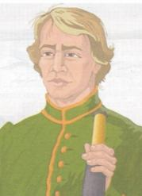
Харитон Лаптев-русский военный моряк, командир отряда Камчатской (Великой Северной) экспедиции, описавший в 1739-1742 неизвестный прежде берег полуострова Таймыр.
Именем Харитона Лаптева и его двоюродного брата Дмитрия Яковлевича названо море Лаптевых.
Харитон
Лаптев
Дмитрий
Лаптев

Slide 7
Мыс Челю́скин (мыс Восточно-Северный) —самая северная точка материка Евразии

Slide 8
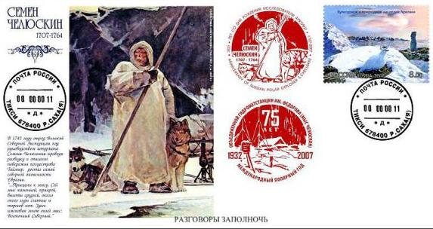
Достигнут впервые участником 2-й Камчатской (Великой Северной) экспедиции штурманом С. И. Челюскиным вместе с казаками Фофановым и Гороховым в 1742 году (в «Очерках по истории географических открытий» спутники Челюскина названы солдатами Антоном Фофановым и Андреем Праховым). К 100-летию экспедиции мыс был переименован Русским географическим обществом из мыса Восточно-Северный в мыс Челюскин.

Slide 9
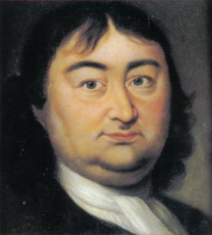
Витус
Беринг
Пролив, разделяющий Евразию и Севрную Америку, назван именем капитана Беринга, который измерил и нанёс на карты дальневосточные берега Евразии

Slide 10
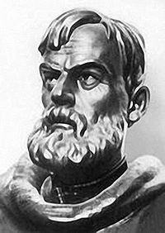
Мыс, который является крайней северо-восточной оконечностью Азии (Большой Каменный Нос), носит имя казака Семён Дежнёва

Slide 11
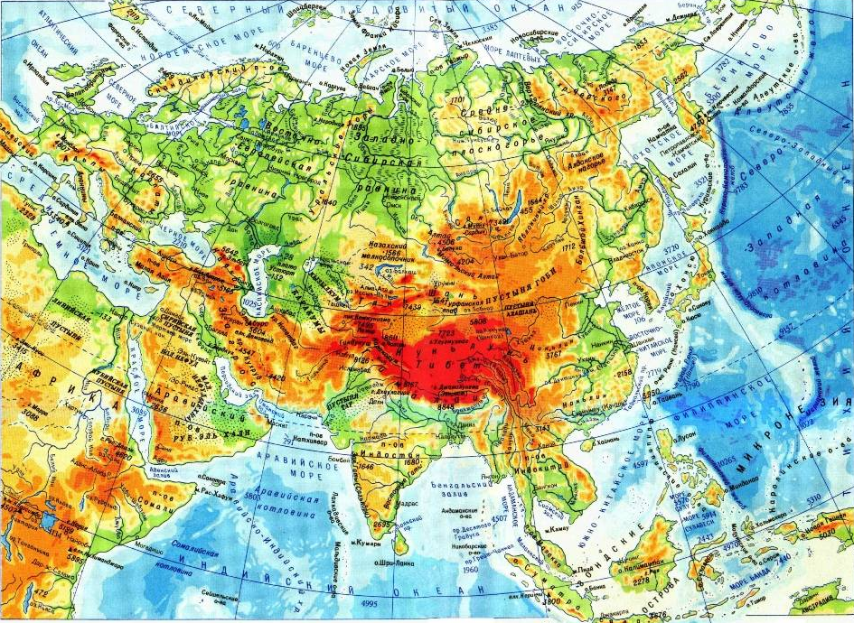
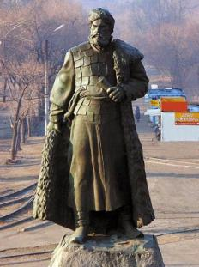

Казак Ерофей Хабаров исследовал берега реки Амур, в его честь назван город Хабаровск

Slide 12
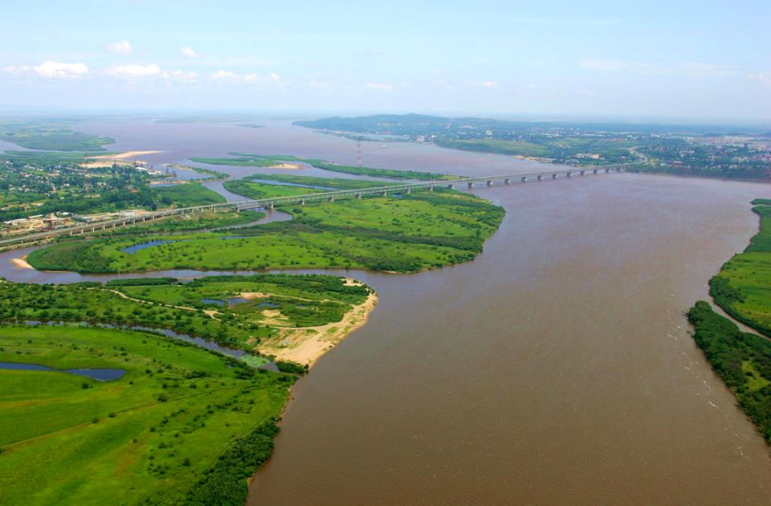
Г. Хабаровск на реке Амур

Slide 13
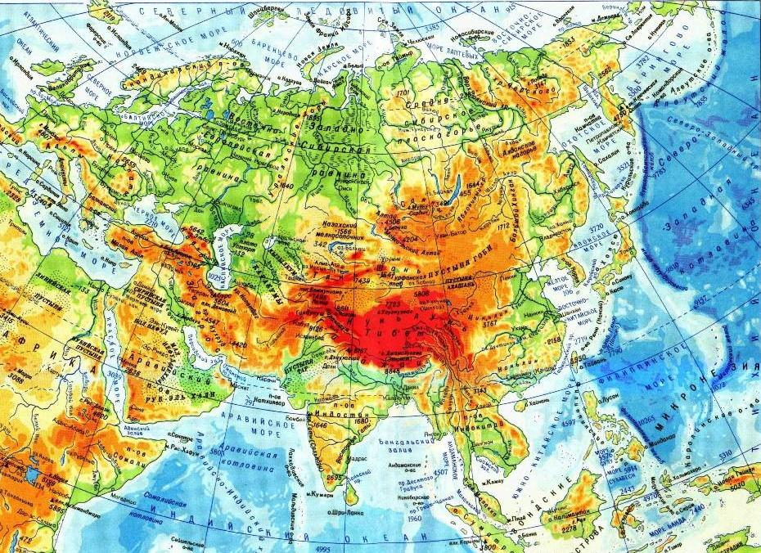
М. Дежнёв
М. Челюскин

Slide 14
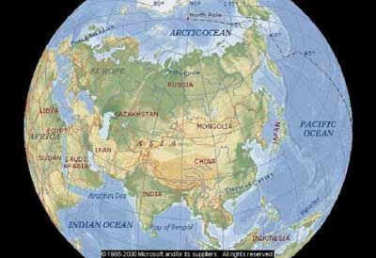
Атлантический океан
Северно-ледовитый океан
Тихий океан
Индийский океан

Slide 15
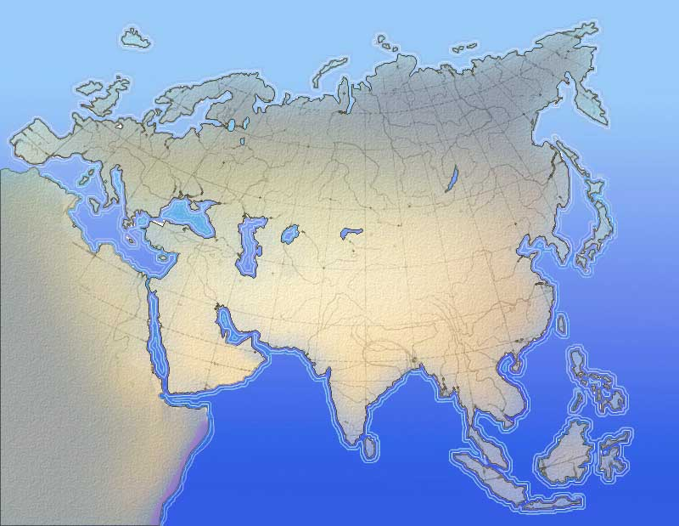
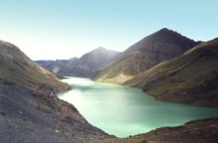
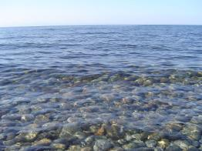
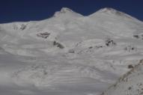
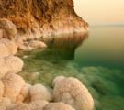
В Евразии находится:
самая высокая гора Земли — Джомолунгма (Эверест),
самое крупное озеро — Каспийское море ,
самое глубокое озеро — Байкал,
самая большая горная система по площади — Тибет,
самый большой полуостров — Аравийский,
самая большая географическая область — Сибирь,
самая низкая точка суши — Впадина Мёртвого моря,
полюс холода северного полушария — Оймякон,
самая большая природная область Земли - Сибирь.

Slide 16
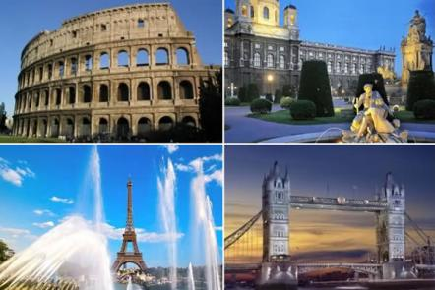
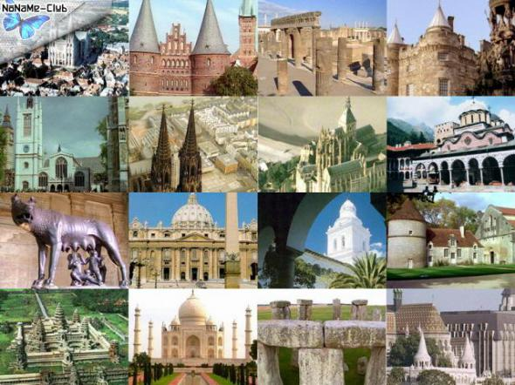
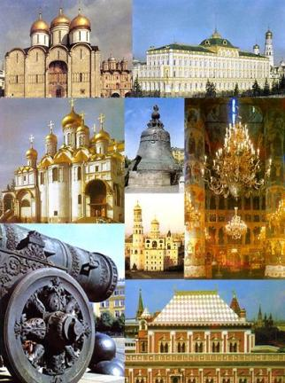
На территории Евразии расположено более 80 государств: Россия, Китай, индия, Япония, Германия, Великобритания, Италия, Испания и т.д.

Slide 17
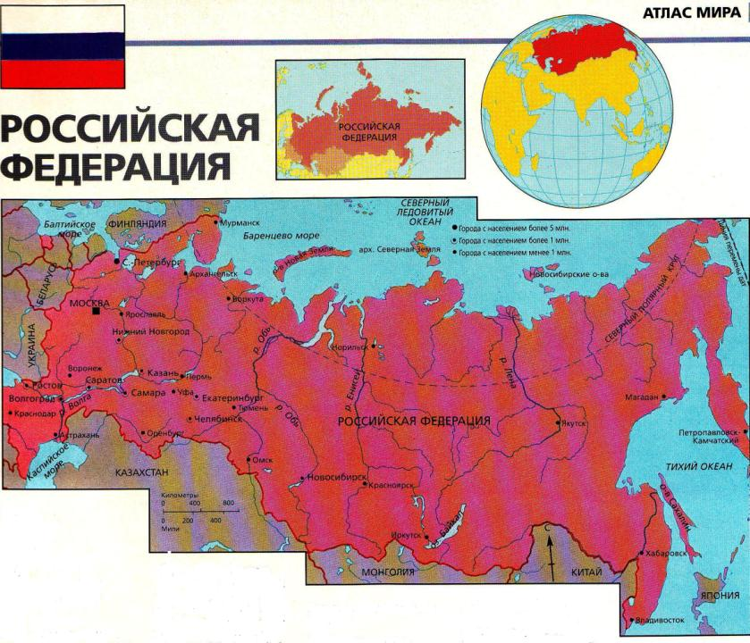
На территории Евразии находится самое большое по площади территории государство- Россия

Slide 18
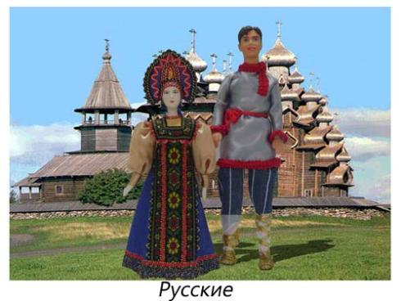
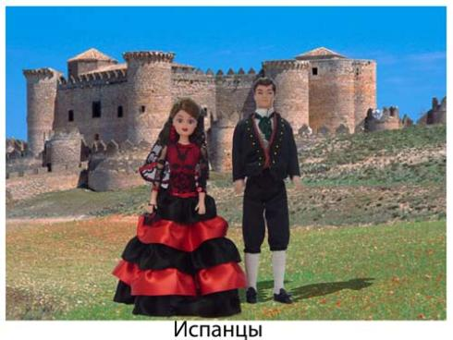

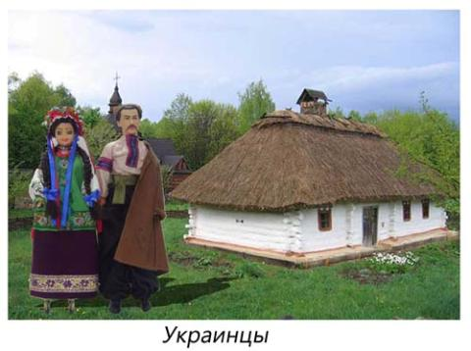
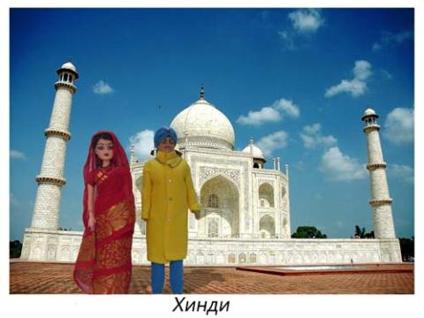

Slide 19
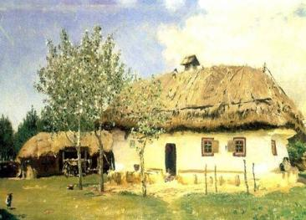
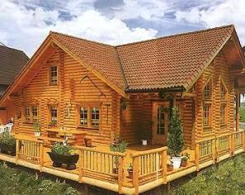
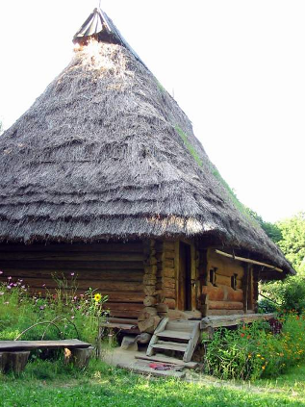
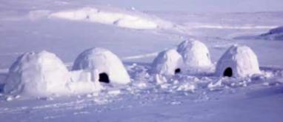
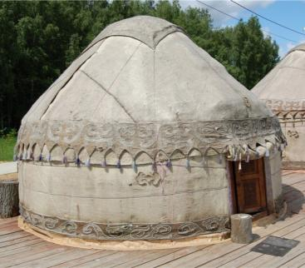
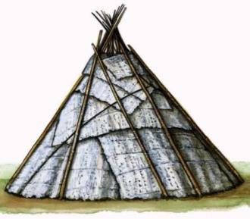

Slide 20
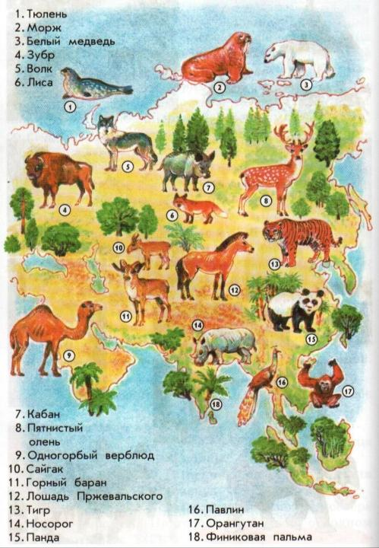
Животные и растения Азии

Slide 21
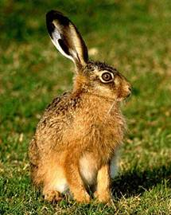
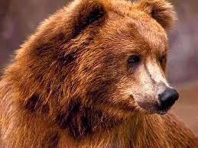
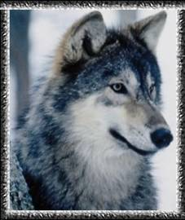
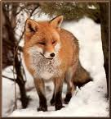
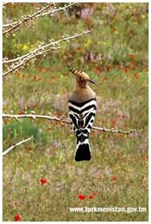
Евразия

